Slide 1
삼색 LED 사용하기

Slide 2
삼색 LED 소개하기

Slide 3
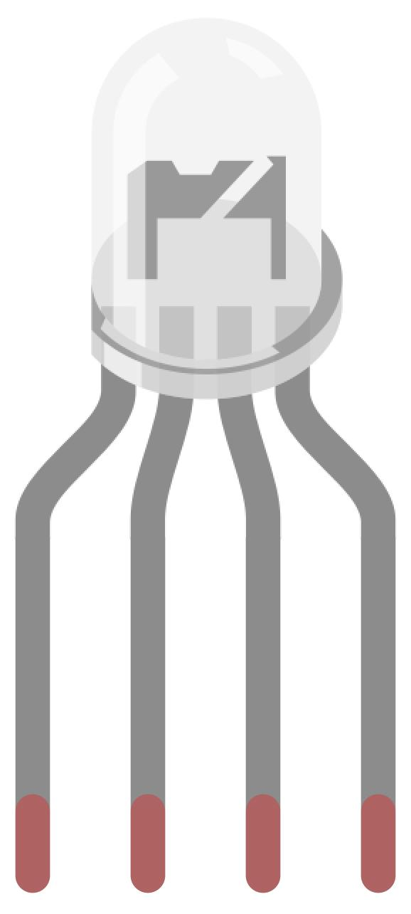
빛의 3가지 색을 이용해 다양한 색으로 빛을 내는 LED

Slide 4
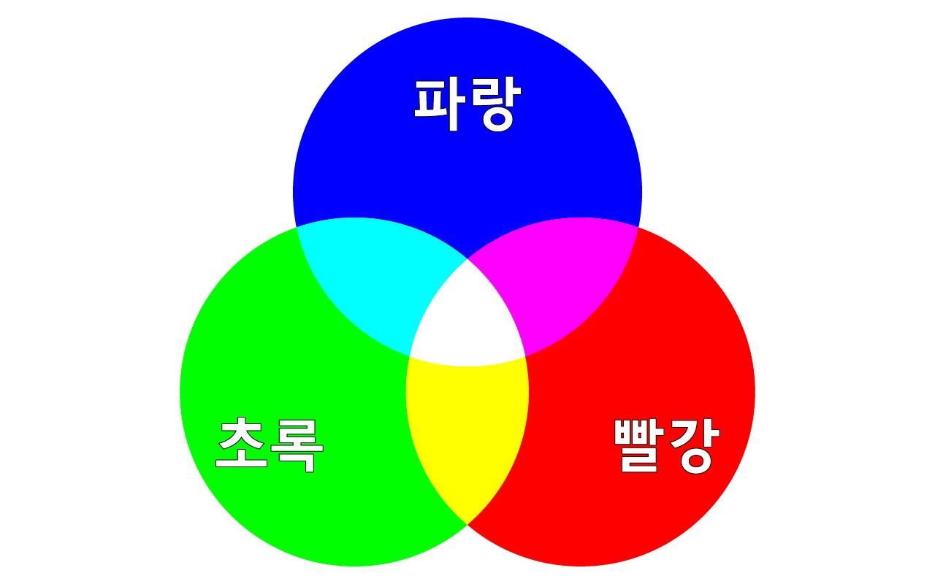
빛의 3가지 색 : 빨강, 초록, 파랑
컴퓨터 모니터, TV도 바로 이 세가지 색을 조합해 다양한 색을 만듬

Slide 5
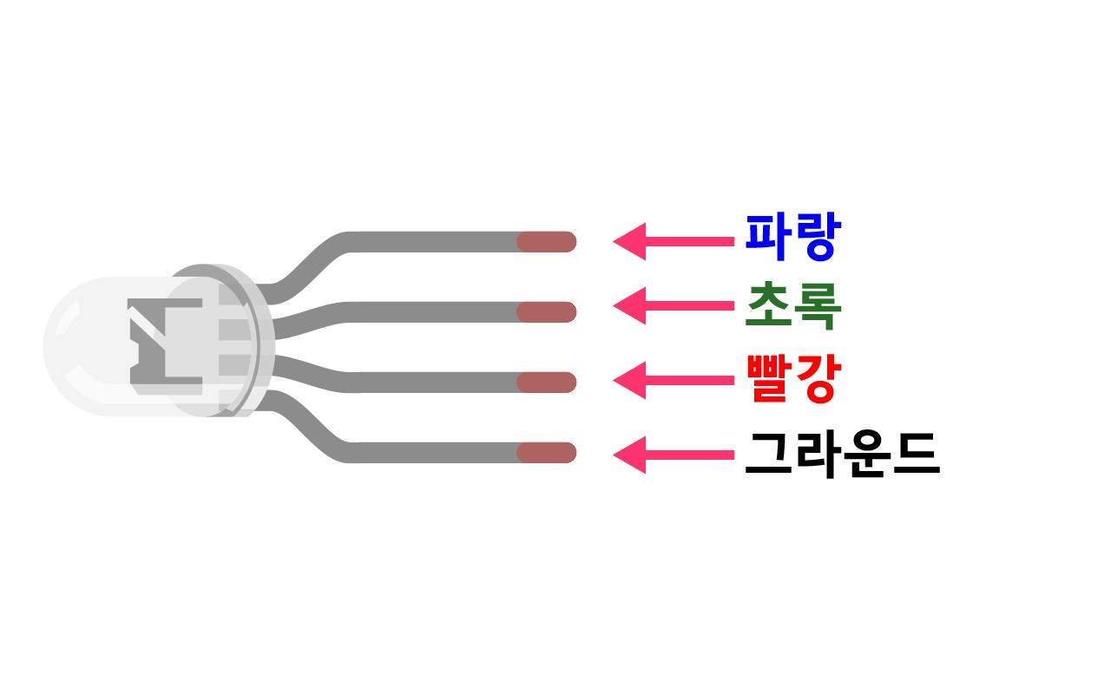
삼색 LED의 다리 3개는 각각 빨강, 초록, 파랑의 빛을 제어
다리들의 전압을 조절해 색의 양을 바꿈

Slide 6
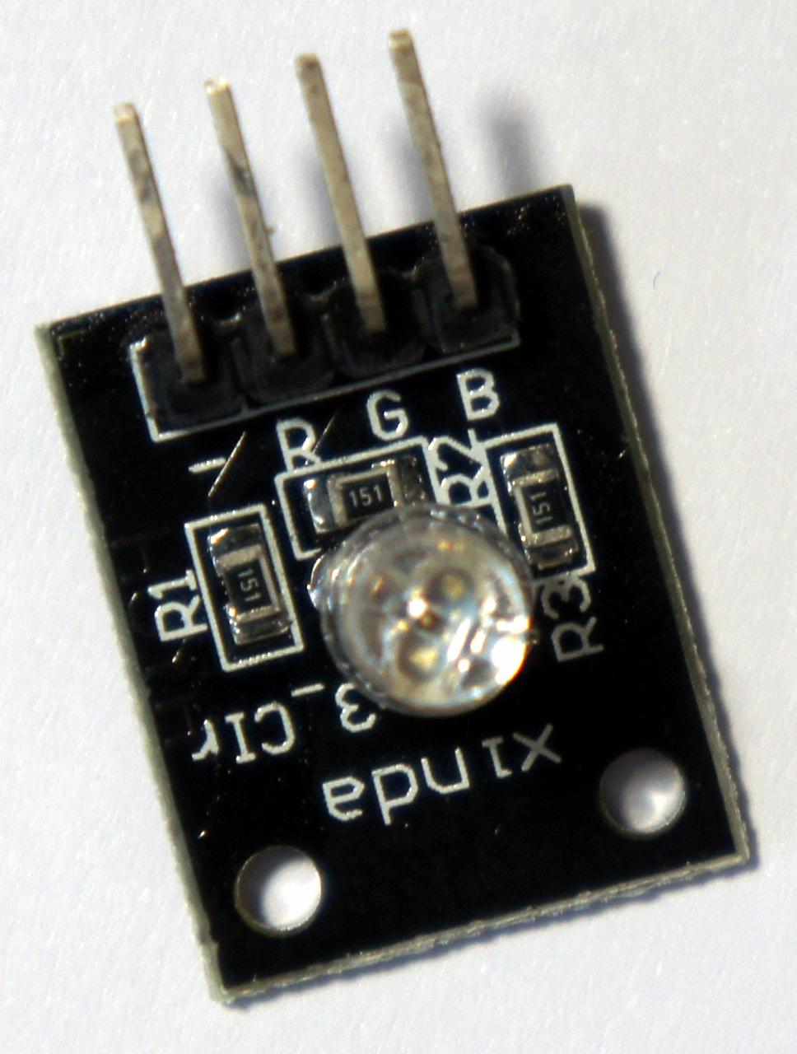
삼색 LED 타입 : 아노드, 캐소드
책에서 사용하는 것은 캐소드
다른 점
캐소드 : 그라운드 핀에 연결
아노드 : 전원 핀에 연결

Slide 7
버튼으로 색 바꾸기

Slide 8
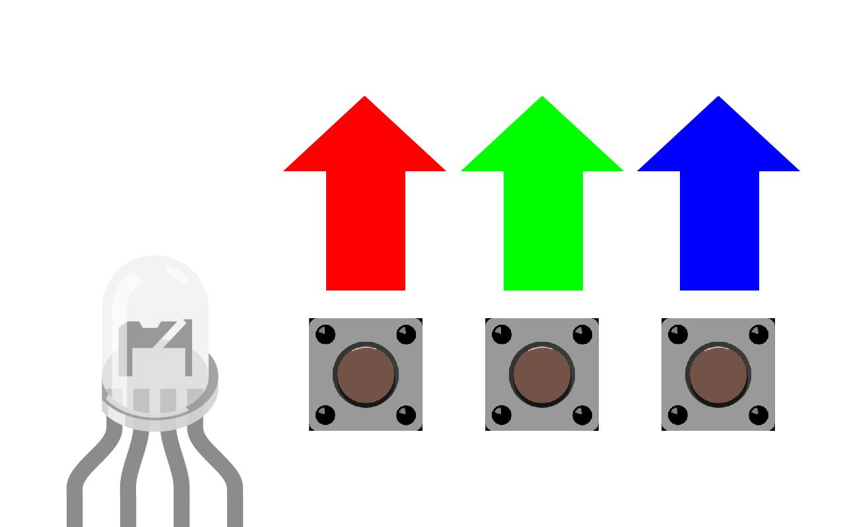
버튼 3개를 이용해 삼색 LED의 색을 바꾸는 것을 해본다!
각 버튼들은 빨강, 초록, 파랑을 나타냄
버튼들을 누르고 있을 때마다 색이 변하도록 한다.

Slide 9
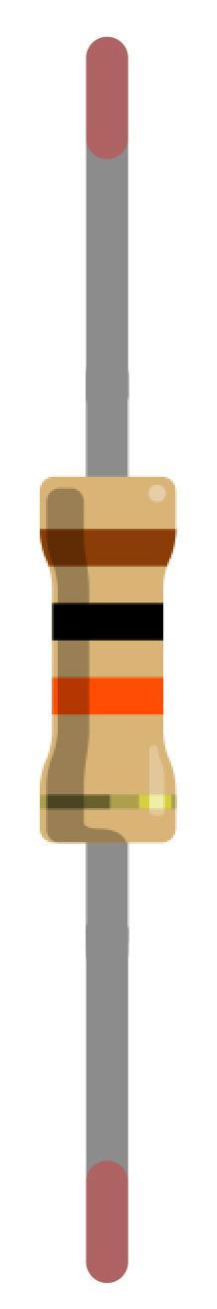
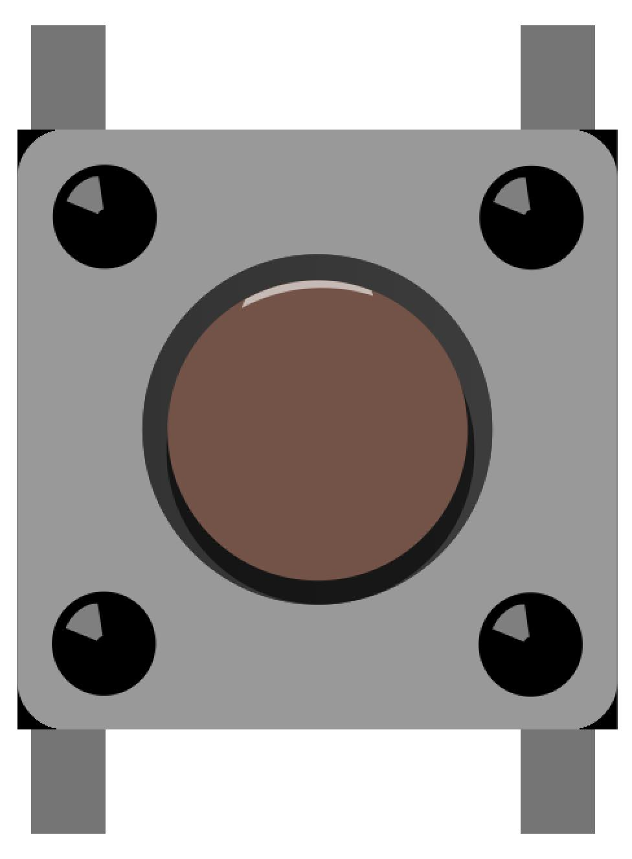
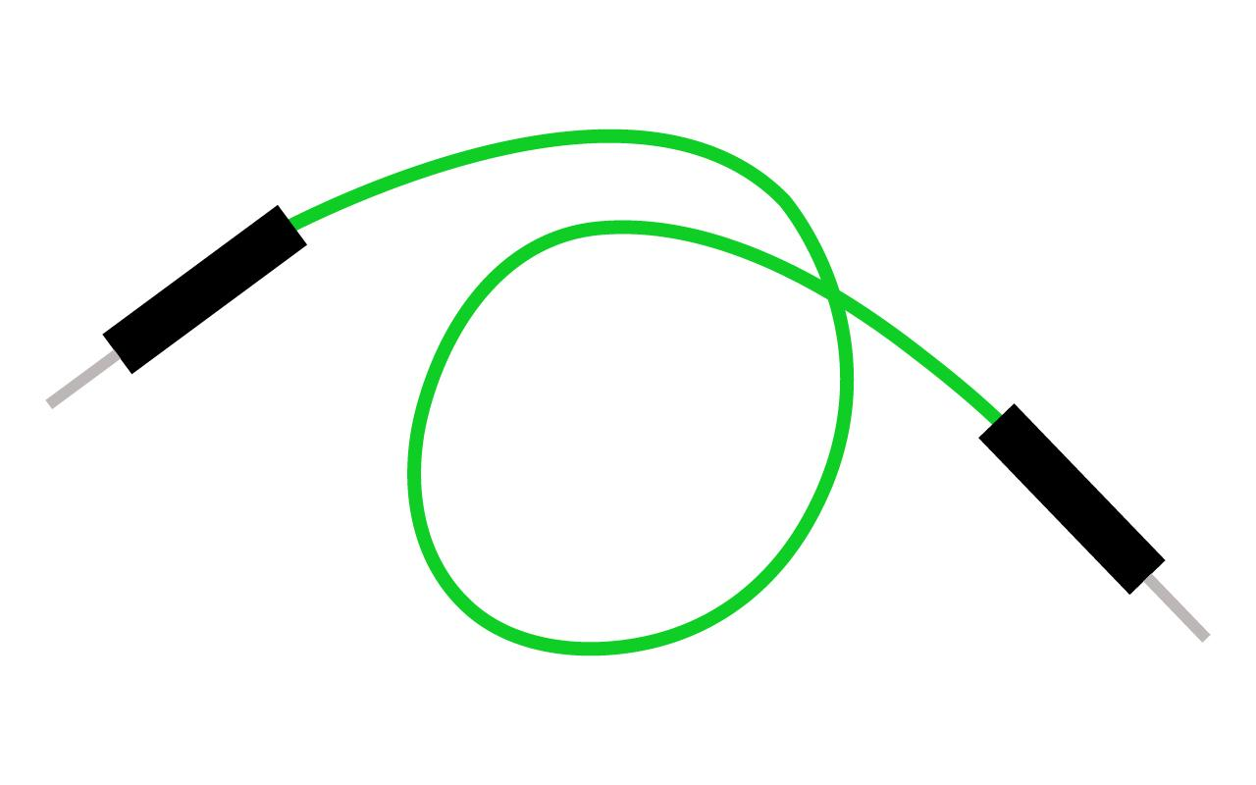
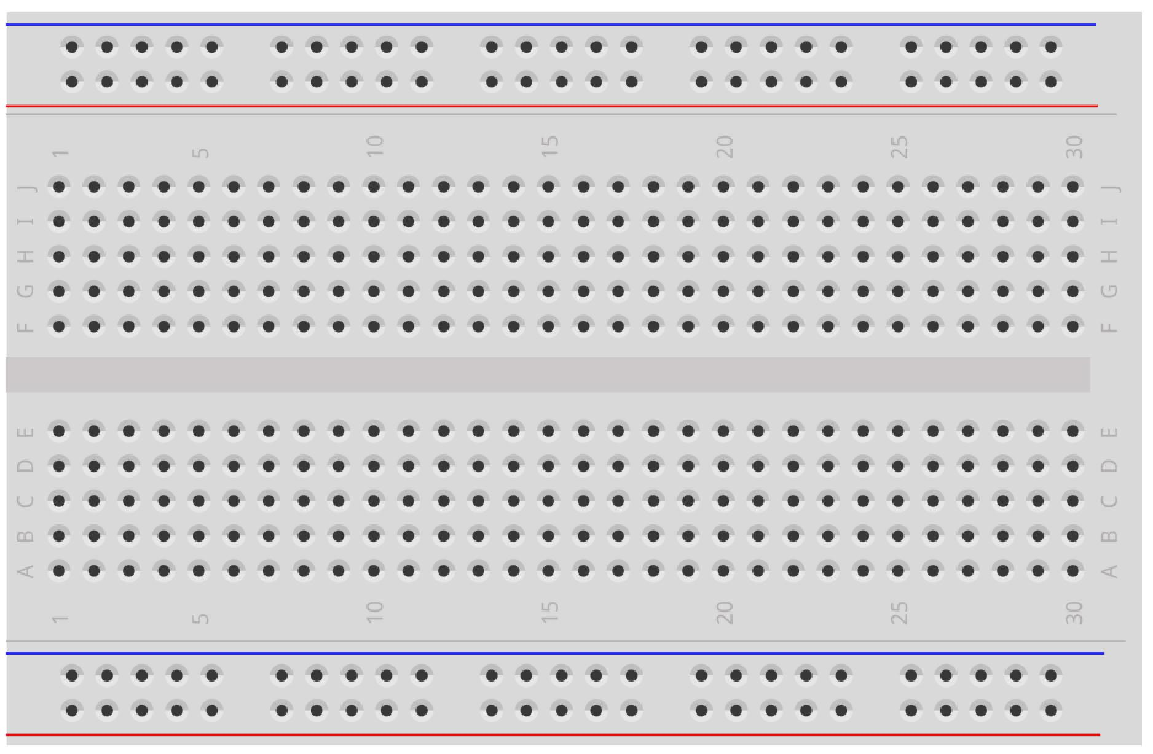
삼색 LED
1개
버튼
3개
10k 옴 저항
3개
수수 점퍼 와이어
15개
브레드보드
1개

Slide 10
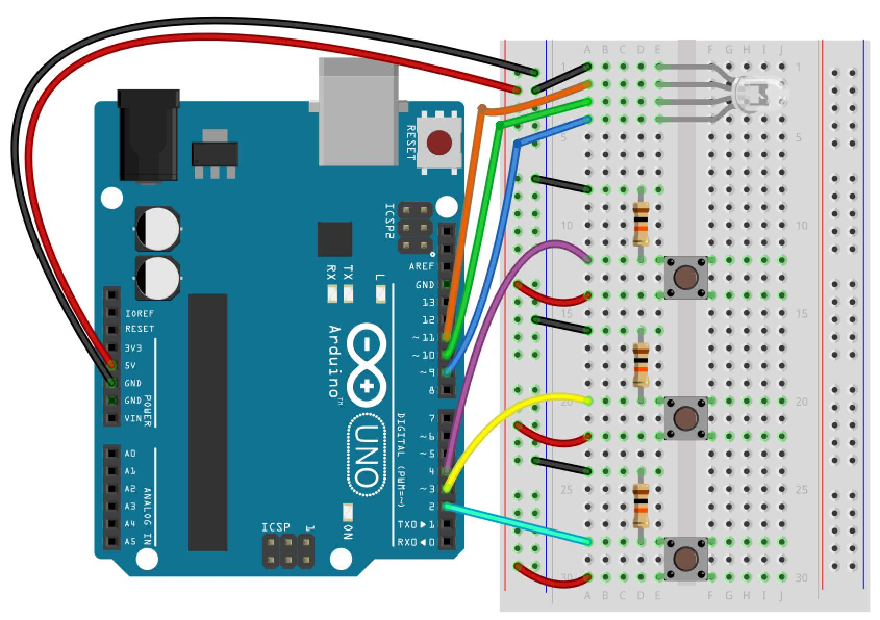

Slide 11
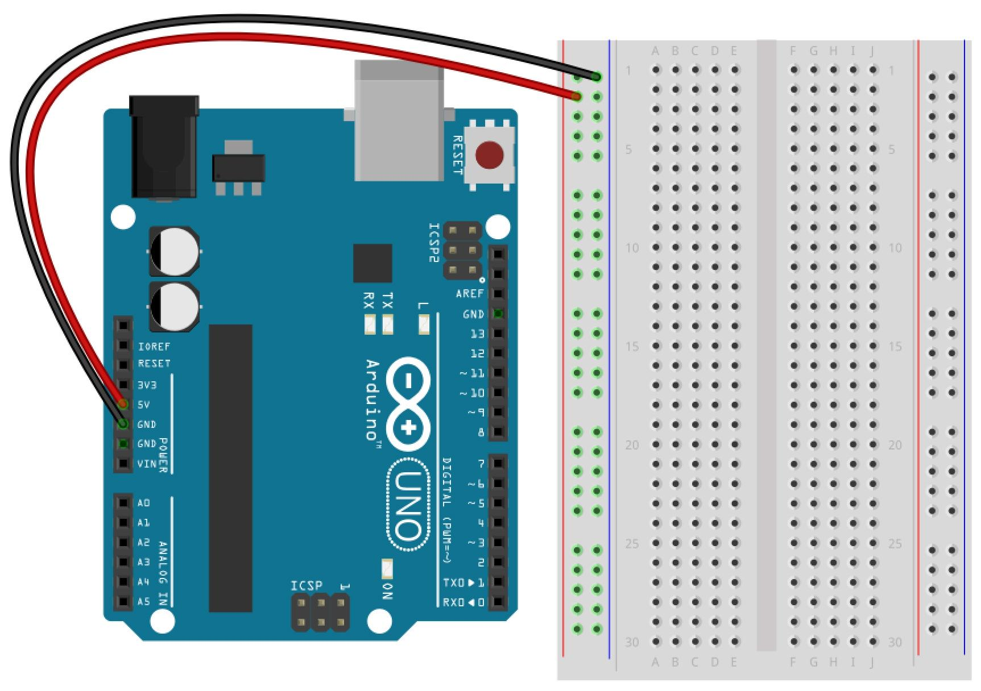
아두이노 보드의 그라운드 핀을 브레드보드 긴 파란색 세로줄에, 전원 핀을 긴 빨간색 세로줄에 연결한다.

Slide 12

삼색 LED를 브레드보드에 꽂는다.

Slide 13

삼색 LED를 마이너스(-) 기호 또는 GND라고 표시된 부분을 그라운드 핀이 꽂힌 세로줄에 연결한다.

Slide 14

삼색 LED의 R, G, B를 순서대로 11, 10, 9번 핀에 연결한다.

Slide 15

브레드보드 밑 부분에 버튼과 10k 옴 저항을 꽂고 긴 세로줄 두 곳과 연결한다.

Slide 16

위에도 버튼 2개를 똑같이 더 연결한다.

Slide 17

아래 버튼부터 순서대로 디지털 핀 2, 3, 4번에 연결한다.

Slide 18
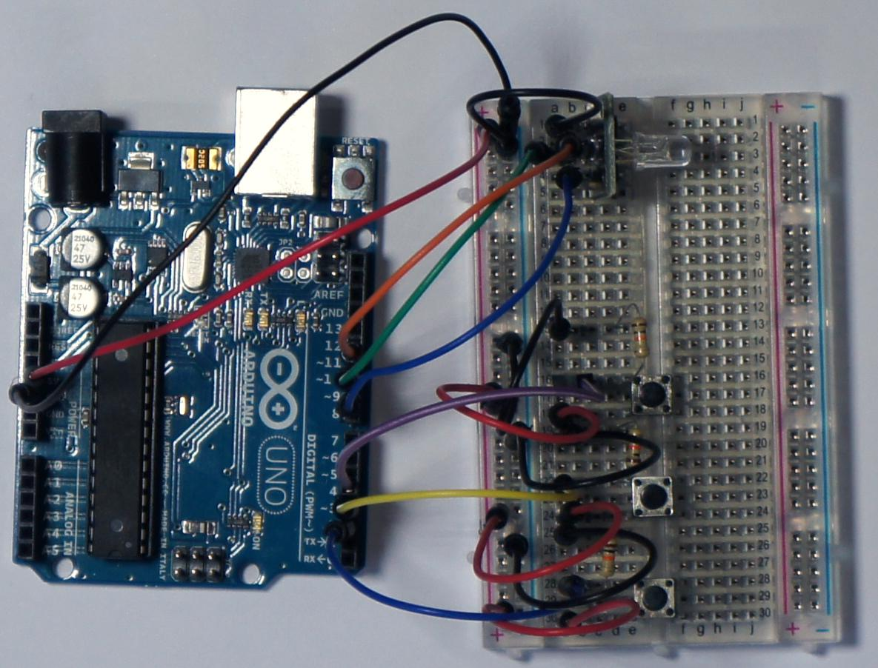

Slide 19
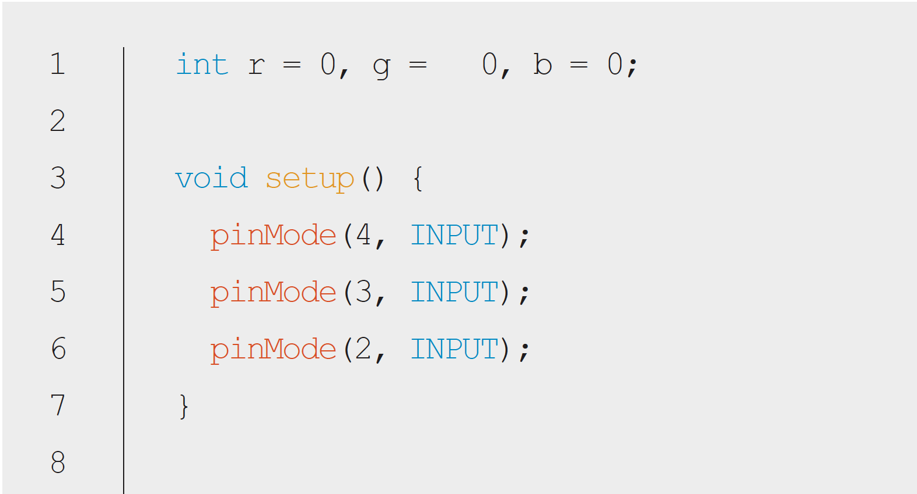
[코드 7-1] 버튼으로 색 바꾸기(goo.gl/kRY8kp)

Slide 20
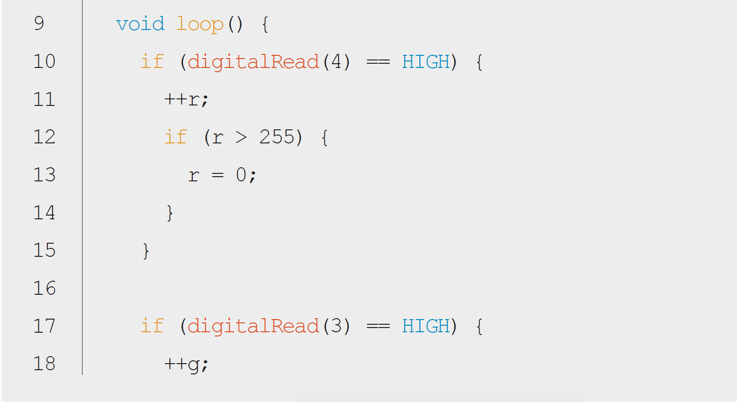
[코드 7-1] 버튼으로 색 바꾸기(goo.gl/kRY8kp)

Slide 21
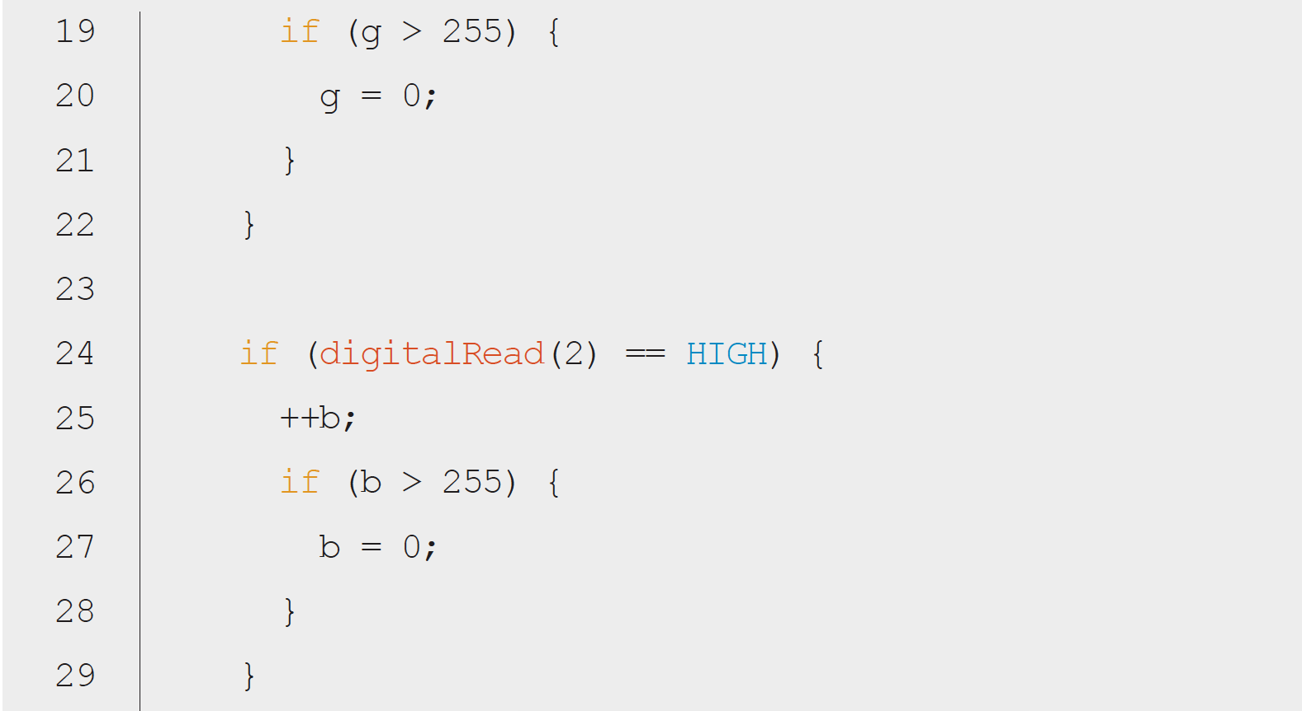
[코드 7-1] 버튼으로 색 바꾸기(goo.gl/kRY8kp)

Slide 22
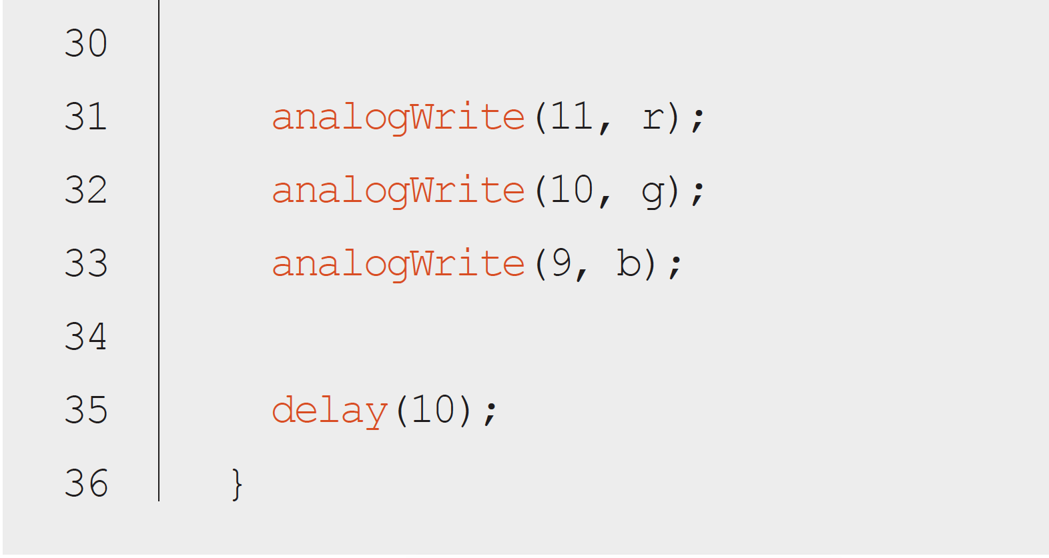
[코드 7-1] 버튼으로 색 바꾸기(goo.gl/kRY8kp)

Slide 23
자동으로 색 바꾸기

Slide 24
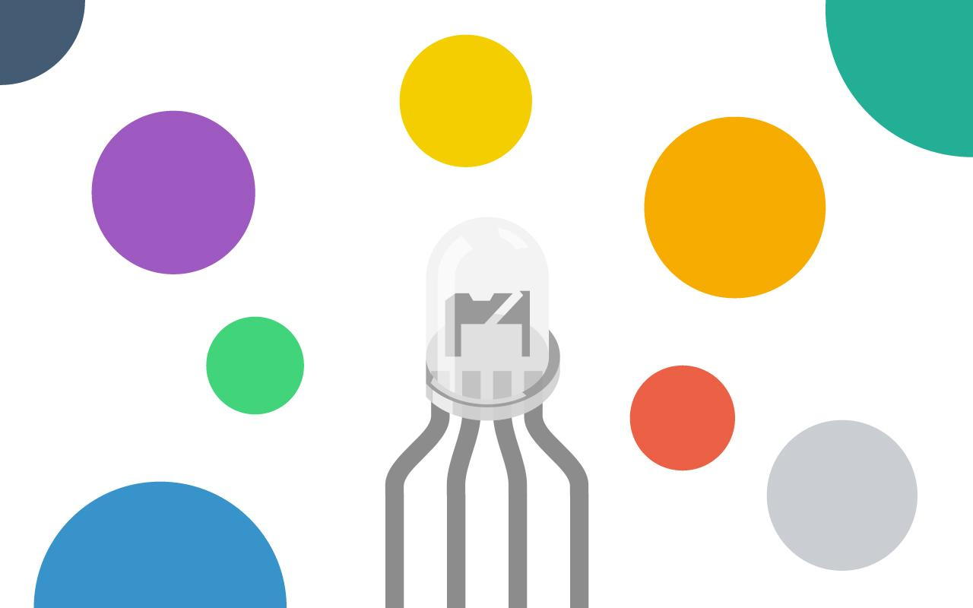
1초마다 삼색 LED의 색이 자동으로 바뀌도록 만들어본다.

Slide 25
삼색 LED
1개
수수 점퍼 와이어
4개
브레드보드
1개

Slide 26
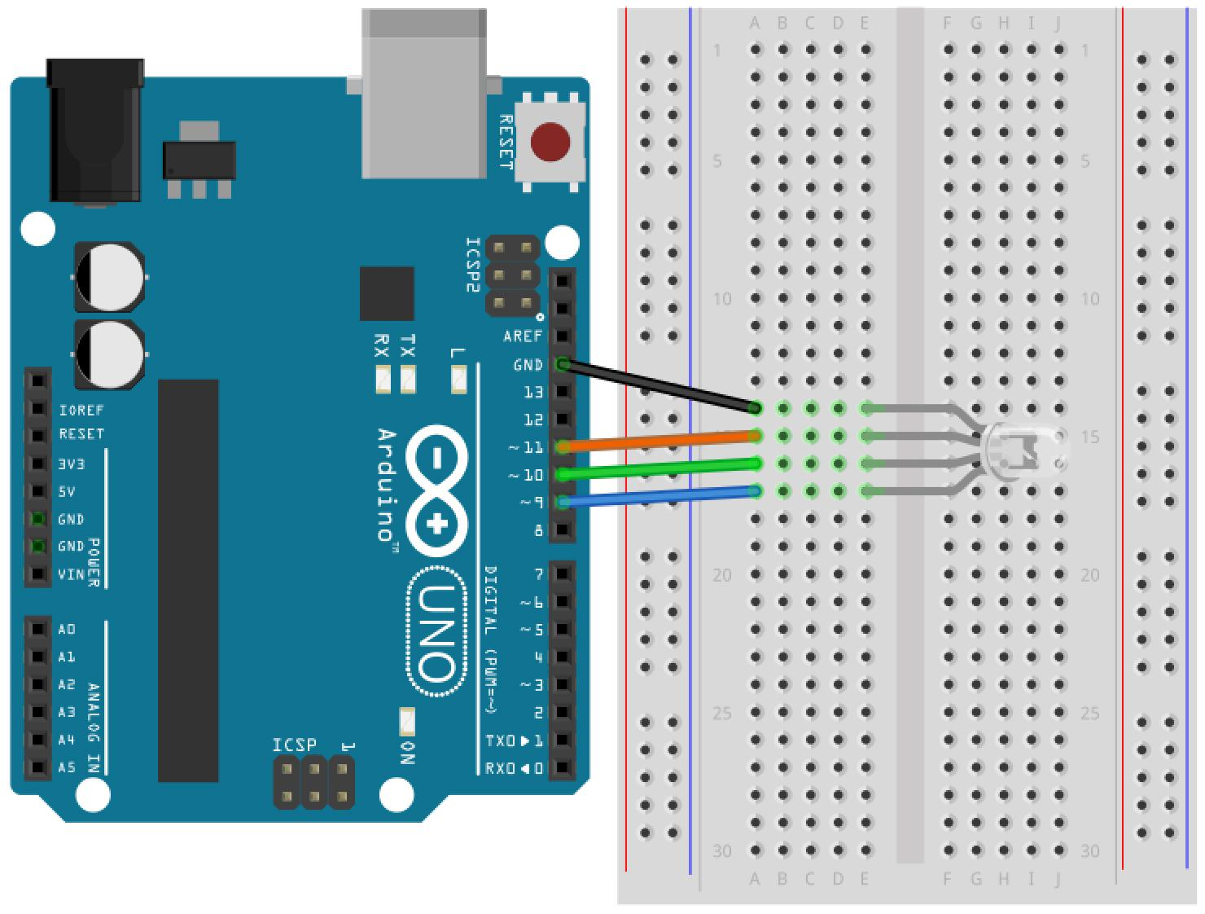

Slide 27
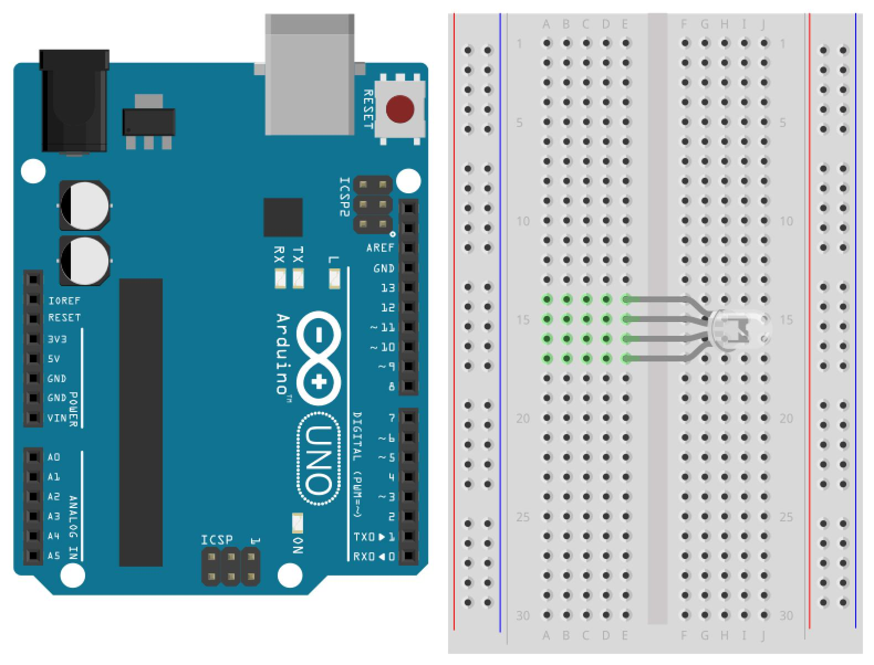
삼색 LED를 브레드보드에 꽂는다.

Slide 28
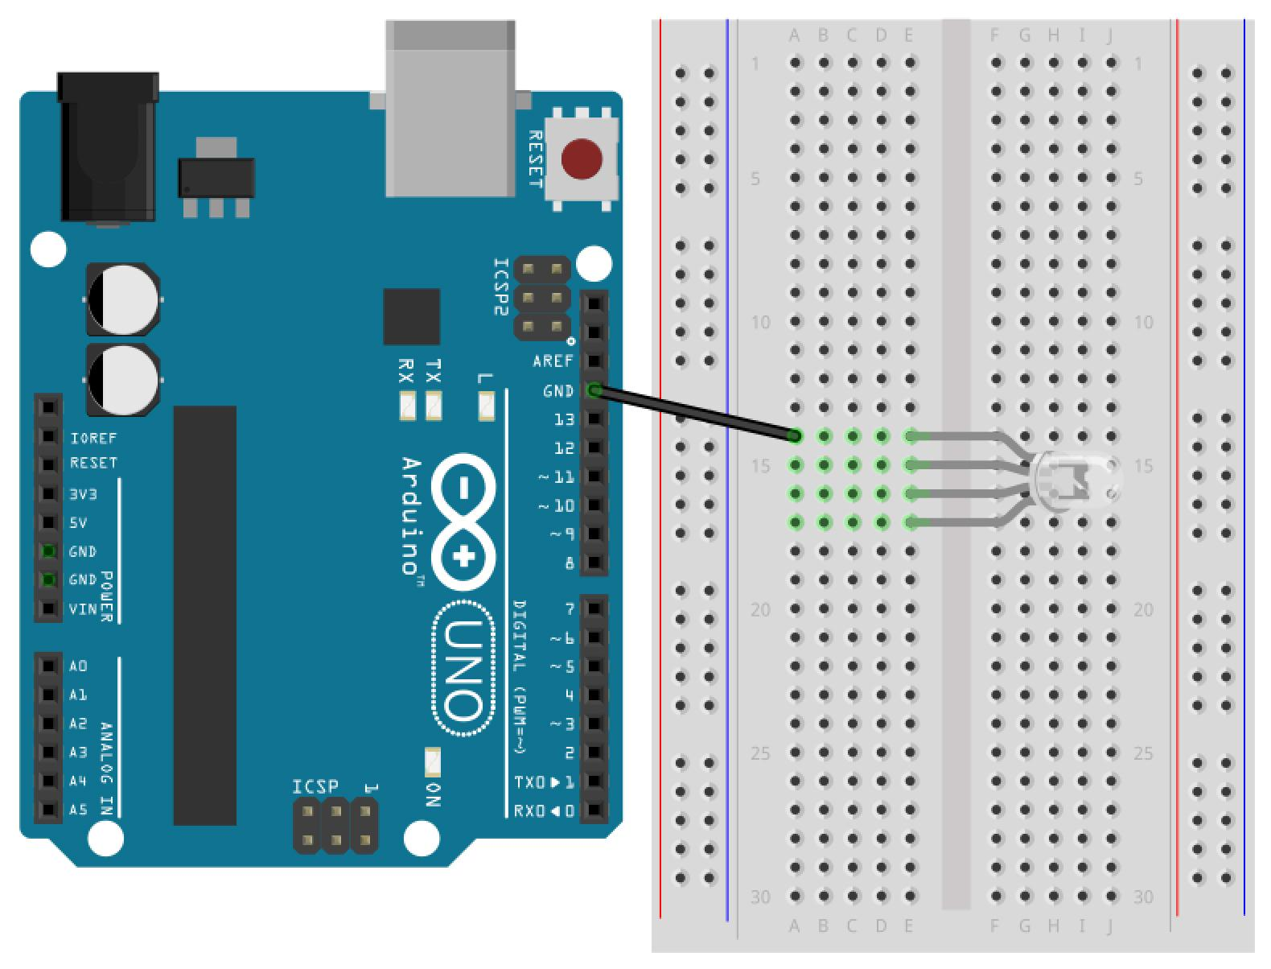
삼색 LED의 다리 쪽에 마이너스(-) 기호 또는 GND라고 표시된 부분을 아두이노 보드의 그라운드 핀과 연결한다.

Slide 29
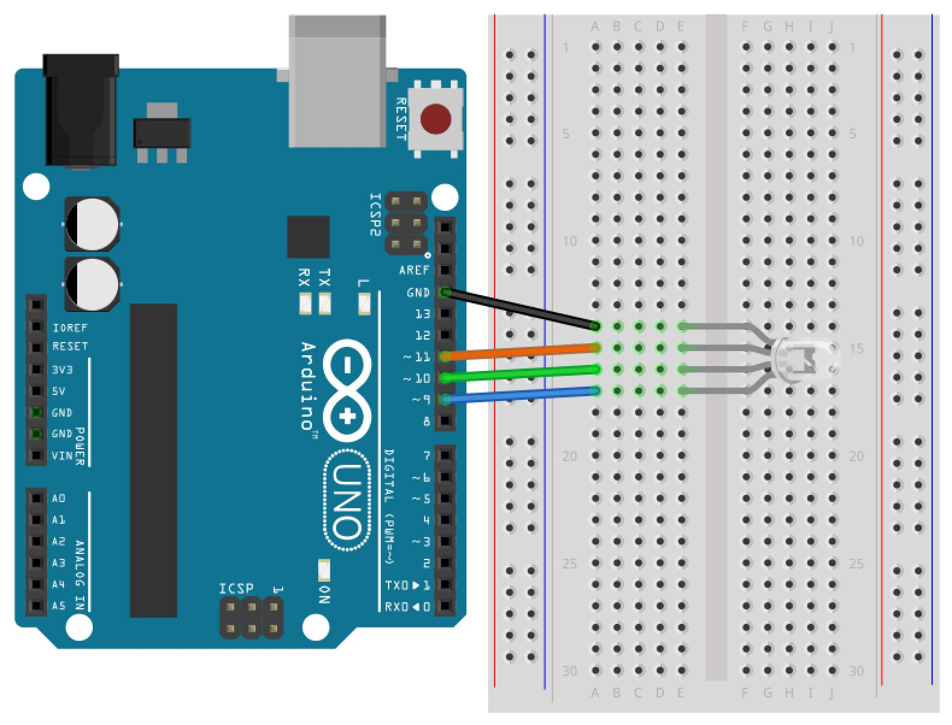
삼색 LED의 다리 쪽에 있는 R, G, B를 순서대로 아두이노 보드 11, 10, 9번 핀에 연결한다.

Slide 30
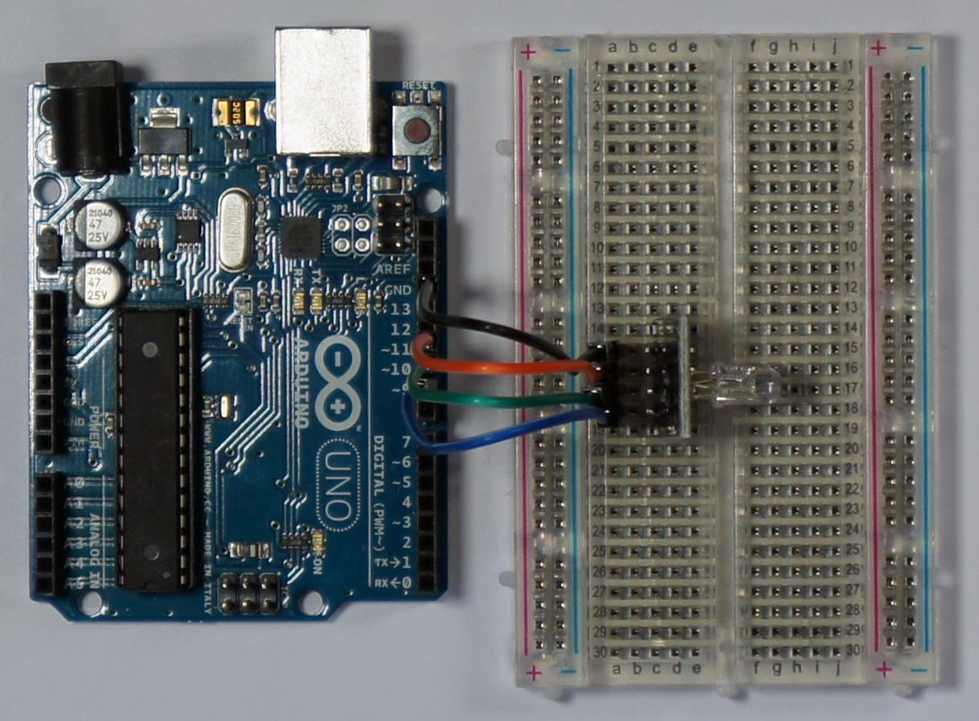

Slide 31
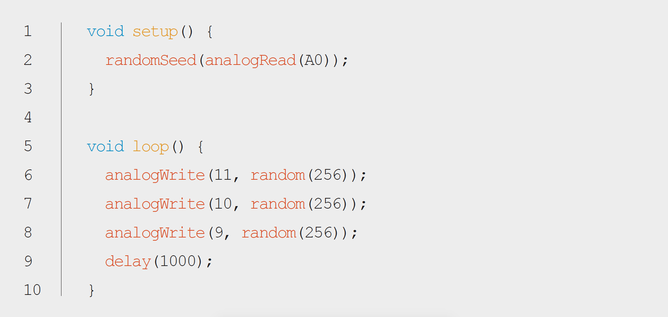
[코드 7-2] 자동으로 색 바꾸기(goo.gl/WrlfJV)

Slide 32
randomSeed()
난수로 뽑을 숫자들을 섞어주는 함수
구조
randomSeed(시드)
매개변수
시드 : 숫자들을 섞을때 기준이 되는 숫자
반환 값
없음
사용 예
randomSeed(5); // 5를 이용해 숫자를 섞는다.

Slide 33
analogRead()
아날로그 입력 핀의 전압 상태를 읽는 함수
구조
analogRead(아날로그 입력 핀 이름)
매개변수
아날로그 입력 핀 이름 : 전압의 상태를 읽고자 하는 아날로그 입력 핀의 이름. 아두이노 UNO 보드의 경우 A0 ~ A5.
반환 값
전압 상태: 0~1,023. 0V는 0, 5V는 1,023을 반환
사용 예
int value = analogRead(A0); // A0 핀의 전압 상태 값을 읽어 value 변수에 넣는다.

Slide 34
random()
무작위로 수를 고르는 함수
구조
random(최대값)
매개변수
최대값 : 무작위로 수를 고를 때 최대값
반환 값
난수 : 0부터 최대값보다 1이 작은 수 사이에서 고른 난수. 예로 최대값에 256이 들어가면 0에서 255 사이의 무작위 수가 만들어짐.
사용 예
int value = random(256); // 0과 255 사이에 난수를 골라 value 변수에 넣는다.

Slide 35
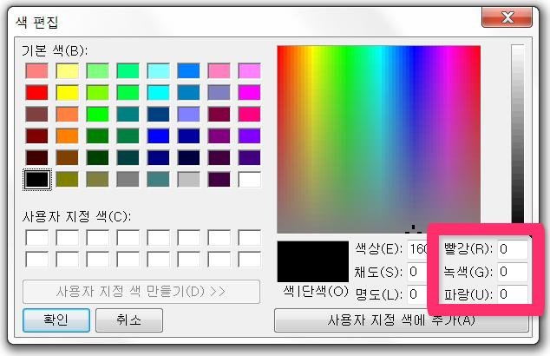
사진을 보는 프로그램이나 그림판의 경우 색의 RGB 값을 확인할 수 있다.
RGB 값이란 그 색이 이루고 있는 빨강, 초록, 파랑의 양을 뜻함

Slide 36
아두이노 사용시 주의사항

Slide 37
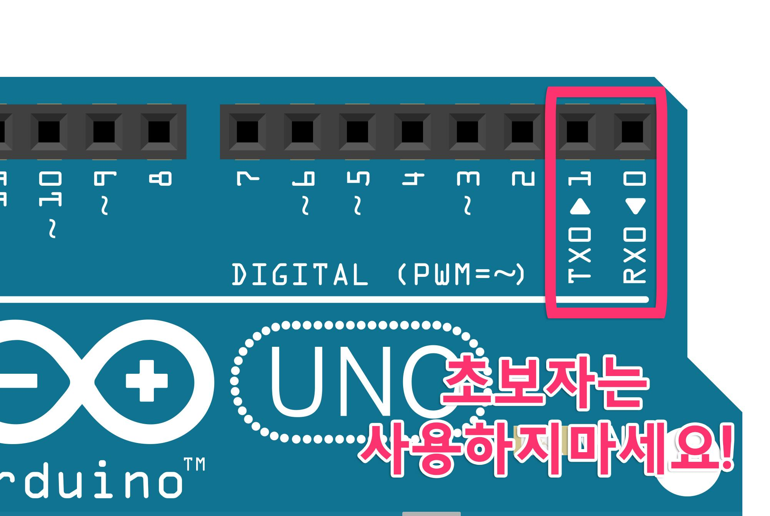
초보자라면 디지털 0, 1번은 사용하지 말자!
처음 아두이노를 시작하는 사람이라면 가급적 디지털 핀 0, 1번은 사용하지 않는 것이 좋다.
디지털 핀 0, 1번이 컴퓨터와 시리얼 통신을 하는 장치에 연결되어있어 시리얼 통신 또는 스케치 업로드시 에러가 날 수 있다.

Slide 38
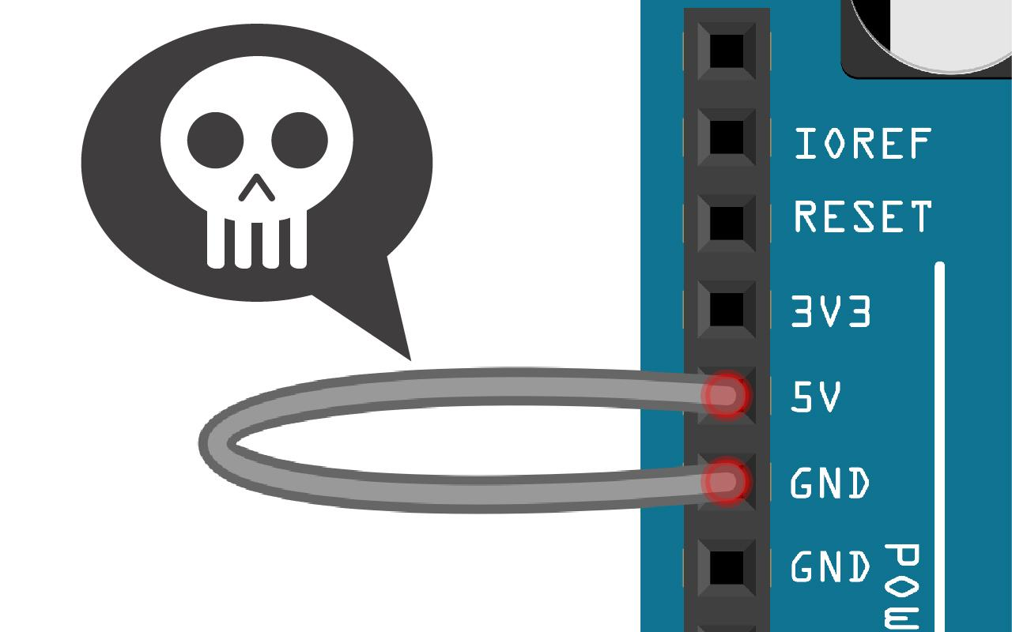
전원 핀과 그라운드 핀을 곧바로 연결하지 말자!
아두이노 보드가 견딜 수 있는 최대 전류 : 200 mA
5V 전원 핀을 곧바로 그라운드 핀에 연결하면 저항이 거의 없어 200 mA보다 큰 전류가 흘러 망가짐
같은 이유로 5V 전원 핀을 전압이 LOW로 설정된 디지털 출력 핀에 연결하는 것도 안됨!

Slide 39
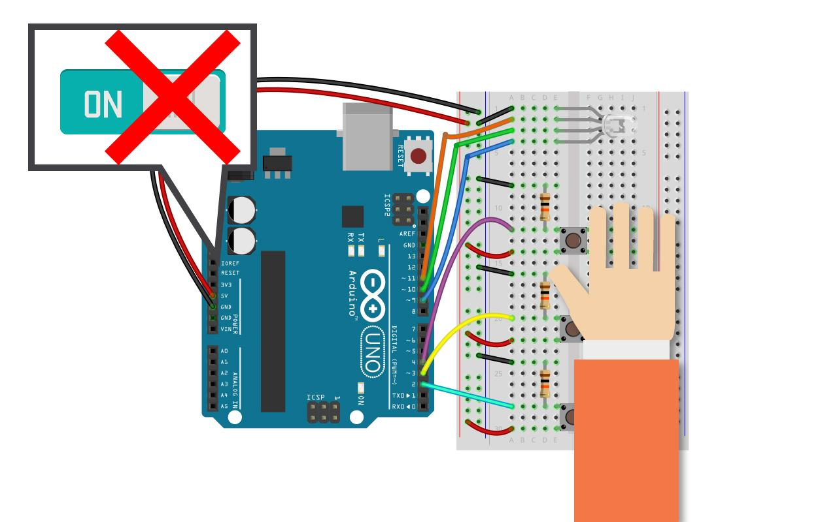
전자부품은 아두이노 보드가 꺼진 상태에서 연결하자!
전원을 켜고 연결하다가 아두이노 보드와 연결된 컴퓨터가 모두 망가질 수 있다.
도중에 엉뚱한 곳에 전류가 흘러 망가질 수 있기 때문

Slide 40
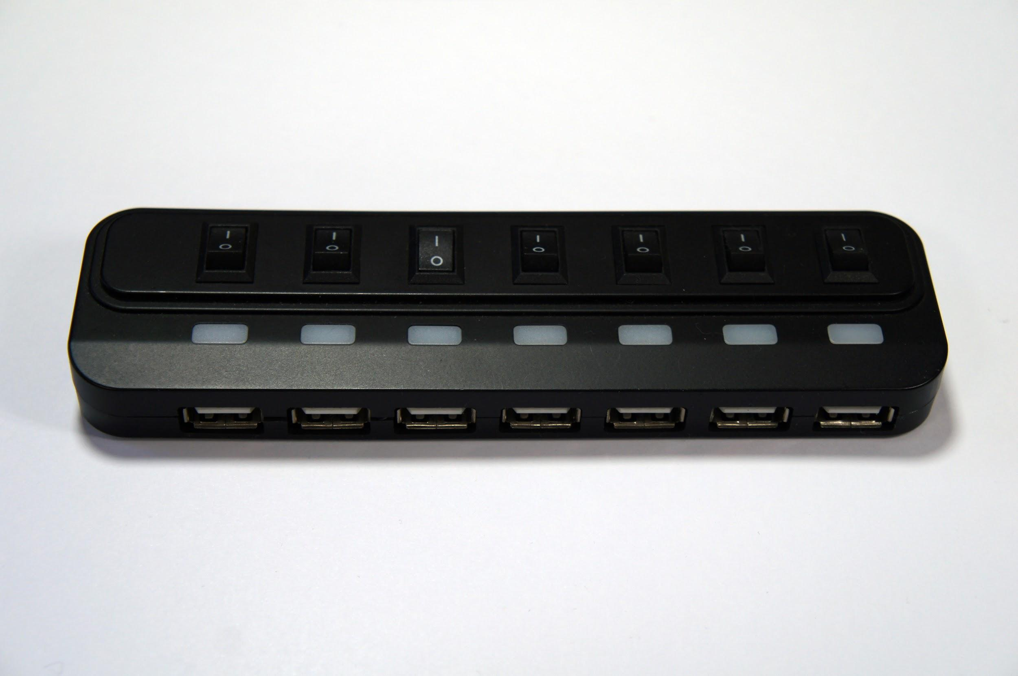
보다 안전하게 사용하고 싶다면 전원이 있는 USB 허브를 사용하자!
전원이 있는 USB 허브를 이용해 아두이노 보드를 연결하면 문제가 생겼을 때 컴퓨터가 망가지는 것을 방지할 수 있다.

Slide 41


감사합니다!
fb.com/DoYouKnowArduino
goo.gl/ke52Jh

